Slide 1



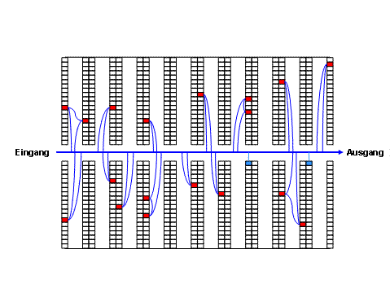

Exkursion zur Groz-Beckert KG
Lydia, pick per voice
Geräuschpegel
Weitere Problemanalyse durch Mitarbeiterbefragung
Bedarf an Sprachassistenz ist vorhanden
Koordiniert die Laufwege zur Ware

